Slide 1
Teknik Penulisan Artikel Ilmiah
Lailatul Muniroh
Rondius Solfaine
Disampaikan dalam Pelatihan Teknis Karya Tulis Ilmiah Bagi Jabatan Fungsional Pusdiklat Tenaga Administrasi Badan Litbang dan Diklat Kementrian Agama RI Bekerjasama Dengan UIN Maulana Malik Ibrahim Malang
2023

Slide 2
Memulai Menulis Artikel di Jurnal Ilmiah
Tujuan
Menyampaikan ide/gagasan secara ilmiah
Aturan
Pedoman
Aturan penulisan
Aspek penulisan
Aspek isi (Kajian bidang keilmuan)
Aspek Bahasa (Bahasa tulis ilmiah)
Media
Jurnal Ilmiah
Aspek Sajian (Aturan dan gaya selingkung jurnal)

Slide 3
Tipe Tulisan Ilmiah
Research Paper (Original Research)
Review Paper
Simple Review (Literature Review)
Systematic Review
Meta Analysis
Studi kasus

Slide 4
Format Jurnal Ilmiah
Umumnya terbagi dalam bab-bab sebagai berikut:
Judul, Abstrak dan Kata kunci
Pendahuluan (Introduction)
Material dan Metode (Materials & Methods)
Hasil (Results)
Pembahasan (Discussion)
Kesimpulan (Conclusion) +
Daftar Pustaka (References)
Stuktur IMRD/
IMRAD
Saran (Recommendation)
Lampiran (appendices) jika ada
Acknowledgment (ucapan terima kasih) jika ada

Slide 5
Rekomendasi urutan dalam menulis manuskrip
1. Metode
2. Hasil
3. Pembahasan
4. Kesimpulan
5. Pendahuluan
6. Daftar Pustaka
7. Abstrak
8. Judul
Judul yang terakhir ditulis karena merupakan ringkasan dari keseluruhan isi naskah, dirangkum dalam suatu kalimat yang menarik pembaca untuk membaca lebih lanjut isi artikel

Slide 6
1. How to Write Methods for a Manuscript
Tuliskan jenis penelitian, desain penelitian dan lokasi penelitian
Tuliskan populasi, sampel dan teknik sampling
Tuliskan instrument dan sumber data
Apakah dilakukan validasi?
Jelaskan prosedur secara runtut
Tuliskan ethical approval, inform consent
Tuliskan metode analisis statistik yang digunakan (jika ada)

Slide 7
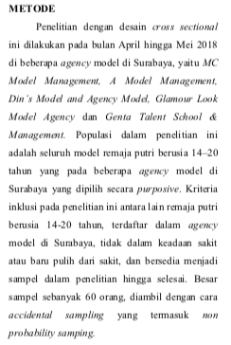
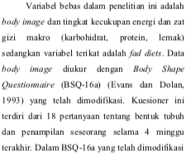
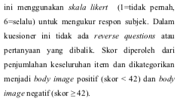
Contoh Penulisan Metode Penelitian

Slide 8
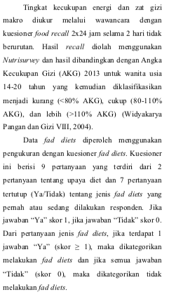
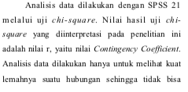
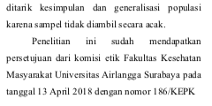

Slide 9
2. How to Write Results for a Manuscript
Merupakan bagian utama artikel ilmiah
Diperjelas dengan ilustrasi: Tabel dan Gambar
Seluruh pengukuran yang dituliskan di metode, harus dituliskan di hasil.
Tidak perlu menjelaskan secara detail masing-masing isi tabel, hanya interpretasinya saja
Paragraf pertama menjelaskan karakteristik sampel

Slide 10
Hasil – Gambar dan Tabel
Gambar dan tabel merupakan cara paling efisien mempresentasikan hasil
Hasil/Result merupakan kekuatan pendorong untuk publikasi
Tidak perlu penjelasan/deskripsi tulisan. Less writing and less reading. Biarkan gambar atau tabel yang menjelaskan

Slide 11
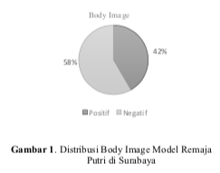
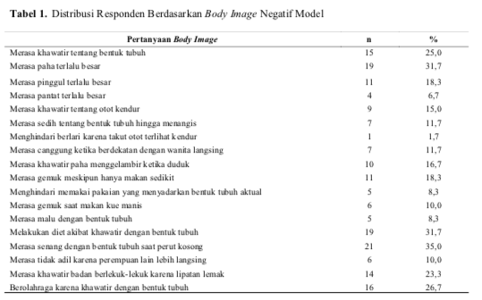
Contoh Penulisan Hasil: Gambar dan Tabel

Slide 12
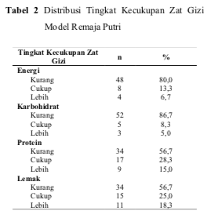
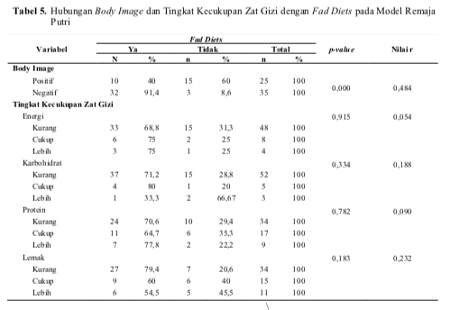

Slide 13
3. How to Write Discussion for Manuscript
Pembahasan merupakan bagian untuk menginterpretasi data, menafsirkan hasil-hasil penelitian, bukan mengulangi bagian hasil penelitian
Mampu menunjukkan kontribusi penemuan kita terhadap bidang kajian
Hindari munculnya ide baru, sudah dipaparkan di pendahuluan dan metode
Menjawab masalah penelitian atau menunjukkan bagaimana tujuan penelitian tersebut dicapai
Merupakan tempat penulis mengemukakan pendapat dan argumentasi secara bebas, tetapi singkat dan logis
Menghubungkan hasil penelitian Anda dan penelitian sebelumnya dengan menunjukkan persamaan dan membahas perbedaannya
Sertakan referensi yang memadai dan relevan

Slide 14
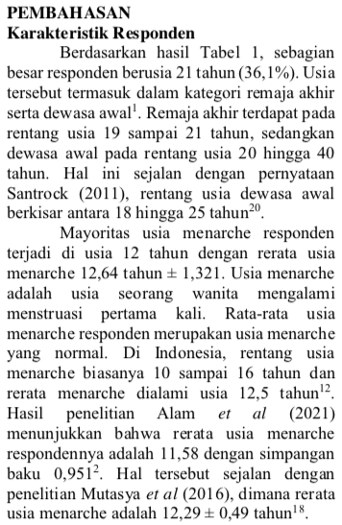
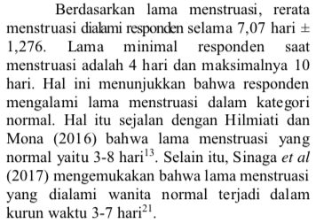
Contoh Penulisan Pembahasan

Slide 15
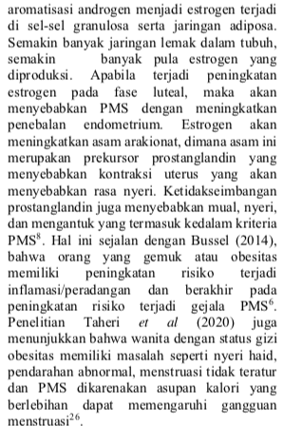
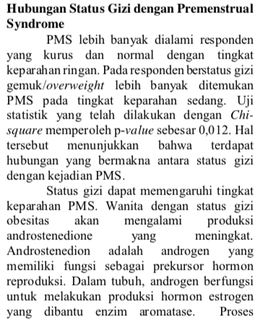

Slide 16
4. How to Write Conclusion and Recommendation for a Manuscript
Pernyataan pendek atau generalisasi dari temuan
Memuat jawaban atas pertanyaan penelitian
Berupa deskriptif, bukan numerik
Memuat implikasi temuan penelitian
Saran yang bersifat praktis, pengembangan teori, dan arah penelitian lanjutan.
Saran harus terkait dengan temuan penelitian

Slide 17
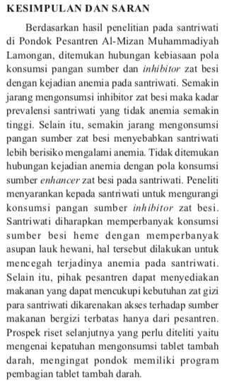
Contoh Penulisan Kesimpulan dan Saran

Slide 18
5. How to Write Introduction for a Manuscript
Dimulai dari hal yang bersifat umum menuju khusus
Uraikan permasalahan yang akan diteliti
Status ilmiah disertai sumber acuan (data dan referensi)
Pernyataan umum tidak perlu sumber acuan
Tuliskan tujuan umum penelitian
Biasanya 3-4 paragraph (bisa lebih)

Slide 19
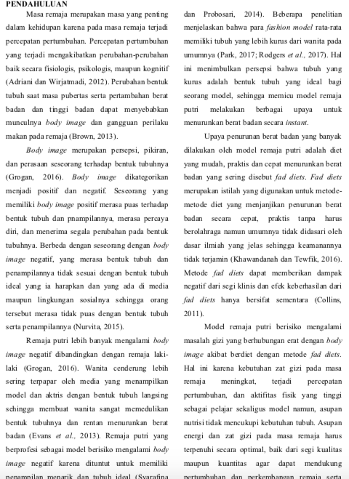
Contoh Penulisan Pendahuluan

Slide 20
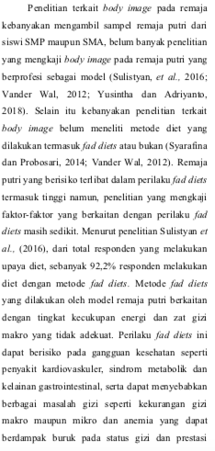
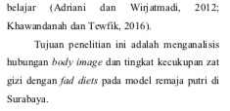

Slide 21
6. How to Write References for a Manuscript
Harus lengkap sesuai rujukan dalam teks
Tata cara penulisan mengacu pada aturan jurnal yang bersangkutan
Beberapa gaya penulisan daftar pustaka: Harvard Style, Vancouver Style, American Psychological Association (APA) Style
Gunakan Reference Manager software:

Slide 22
Contoh Penulisan Daftar Pustaka
Harvard Style
Ariningsih E, dan Rachman HPS. 2008. Strategi Peningkatan Ketahanan Pangan Rumah Tangga Rawan Pangan. Analisis Kebijakan Pertanian. 6(3), pp.239–255.
Vancouver Style
Ariningsih E, dan Rachman HPS. Strategi Peningkatan Ketahanan Pangan Rumah Tangga Rawan Pangan. Analisis Kebijakan Pertanian. 2008;6(3):239–255.
APA Style
Ariningsih E, dan Rachman HPS. (2008). Strategi Peningkatan Ketahanan Pangan Rumah Tangga Rawan Pangan. Analisis Kebijakan Pertanian. 6(3):239–255.

Slide 23
7. How to Write Abstract for a Manuscript
Abstrak merupakan bagian yang paling penting dalam tulisan ilmiah→penentu apakah akan membaca dan mensitasi tulisan tersebut atau tidak
Merupakan ringkasan singkat dari masing-masing bagian utama IMRAD
Bertujuan untuk membuat pembaca mengerti tanpa membaca bagian lain dari manuskrip
Satu paragraf, umumnya maksimum 200-250 kata
Tidak ada singkatan, kutipan, tabel, gambar, merk dagang
Ditulis dalam Bahasa Indonesia dan Inggris
Disertai keywords/kata kunci

Slide 24
Keywords/Kata kunci
Ditulis di bagian bawah abstrak
Untuk mempermudah penelusuran artikel
Mempunyai makna yang khas dan jelas
3-5 kata/istilah yang dibahas di dalam artikel
Dipisah dengan tanda koma (,)
Ada di dalam judul atau bahasan

Slide 25
Isi Abstrak
Bagian 1
Satu atau dua kalimat tentang fakta atau data penting dari penelitian, dilanjutkan tujuan umum penelitian
Bagian 2
Berisi uraian singkat mengenai metode penelitian
Bagian 3
Seluruh hasil penelitian yang penting dituangkan dalam hasil secara ringkas
Bagian 4
Kesimpulan dan rekomendasi ditulis dalam satu atau dua kalimat ringkas.

Slide 26
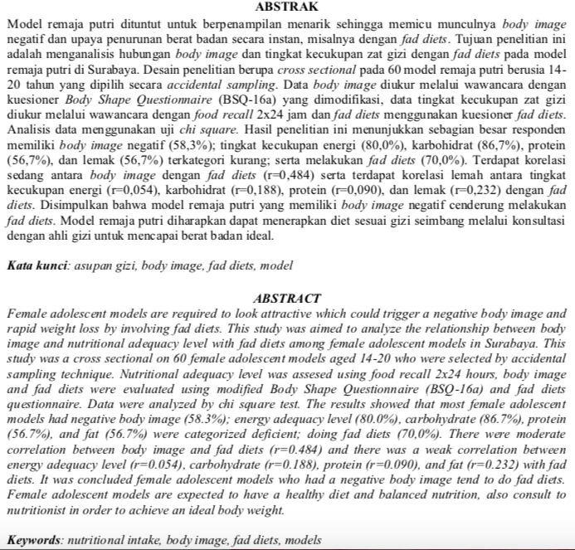
Contoh Penulisan Abstrak

Slide 27
8. How to Write Title for a Manuscript
Judul yang efektif:
Mengidentifikasi issue utama dari paper
Gunakan frasa yang kemungkinan besar akan dipakai dalam pencarian topik makalah
Jelas, akurat, tidak ambigu, spesifik, dan lengkap
Seringkas mungkin (pendek, menarik, informatif)
Jangan gunakan singkatan yang jarang digunakan/tidak familiar
Menarik pembaca untuk mensitasi artikel kita
Mampu merefleksikan tujuan penelitian dan menyatakan masalah yang dibahas di kesimpulan

Slide 28
Contoh Penulisan Title/Judul

Slide 31
lailamuniroh@fkm.unair.ac.id
rondius@uwks.ac.id

